Slide 1
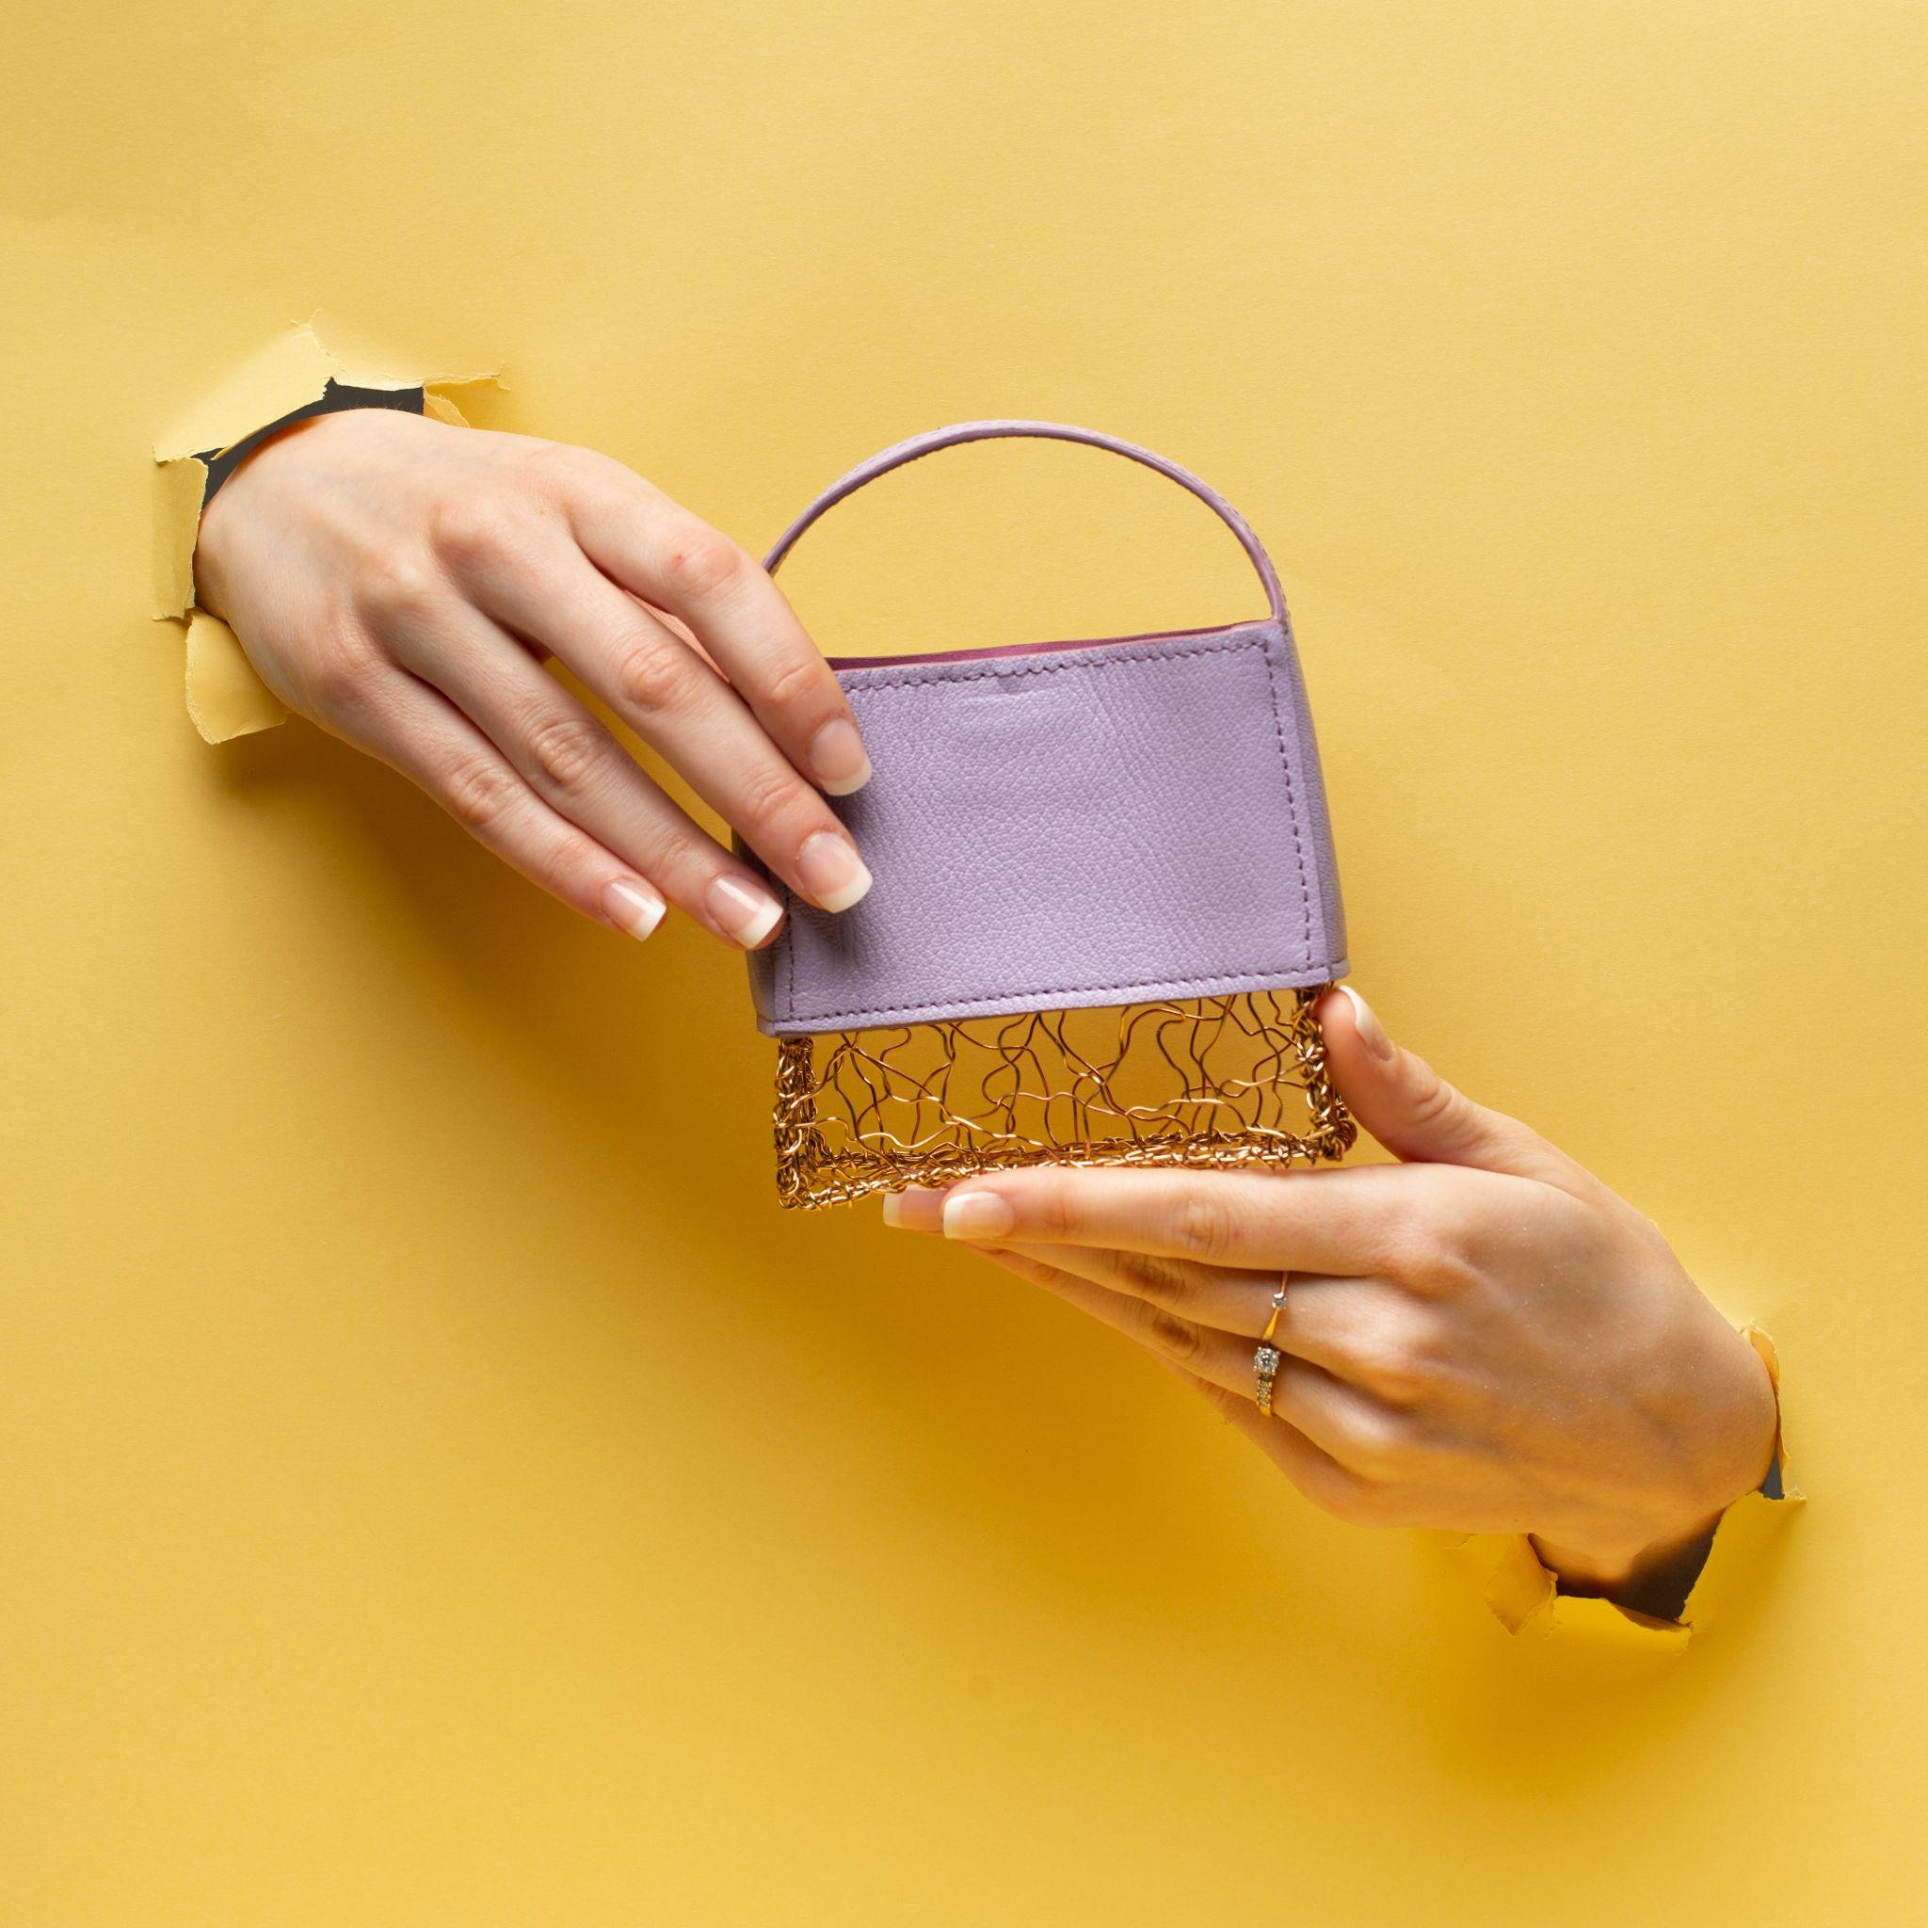
Minikottide kollektsioon “Kullake”
Kullake-Aleksandra Kask
Juhendajad: Maila Käos, Gerda Retter
Foto: Birgit Kaleva

Slide 2
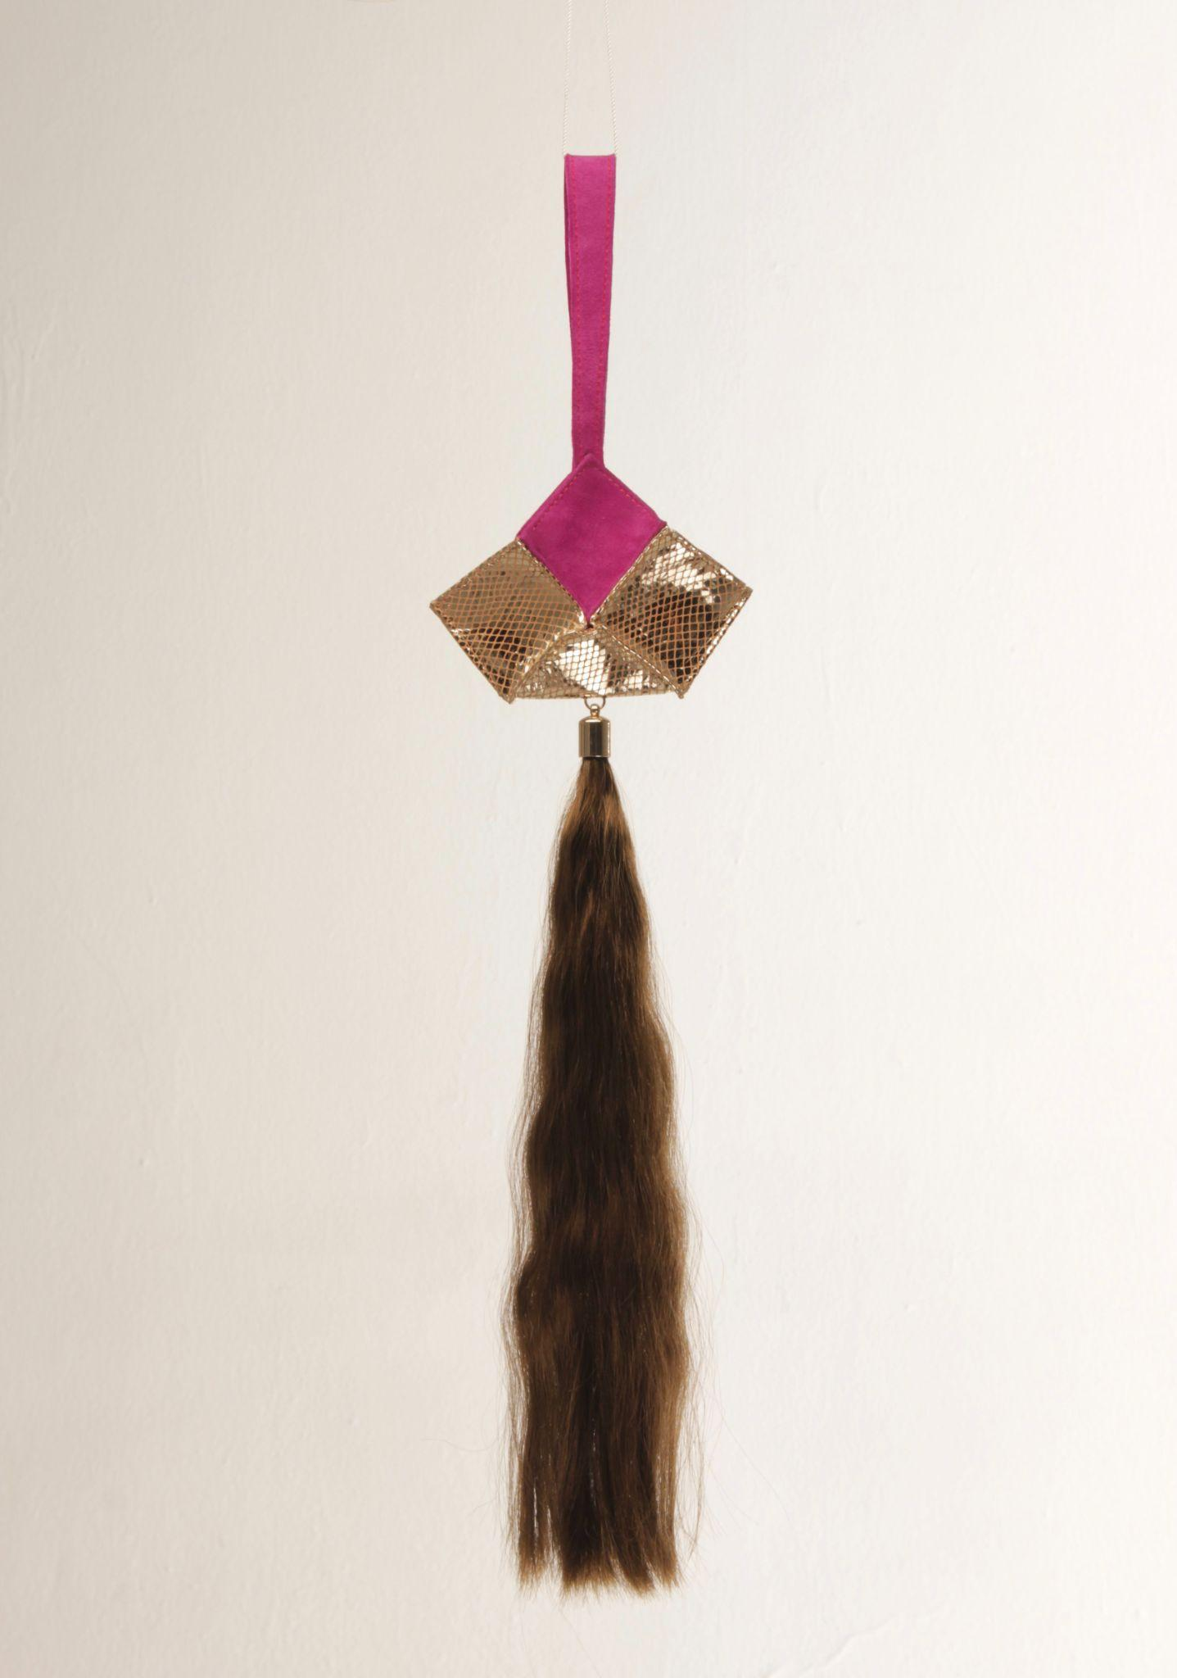
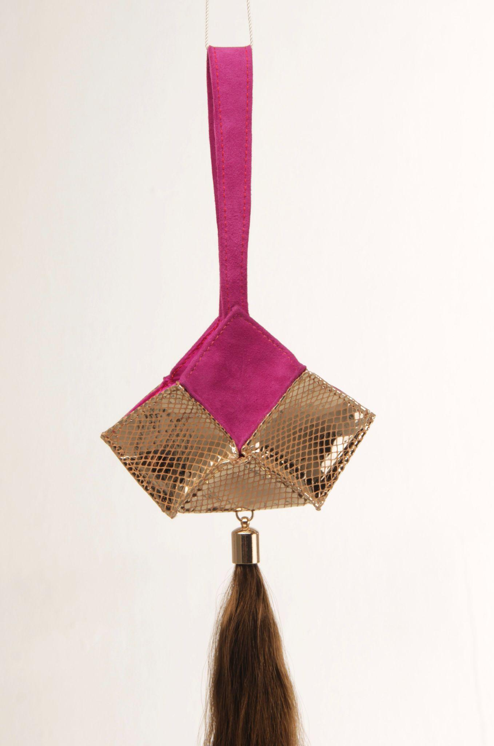
Sissejuhatus
Teemavalik
Mis on minikott?

Slide 3
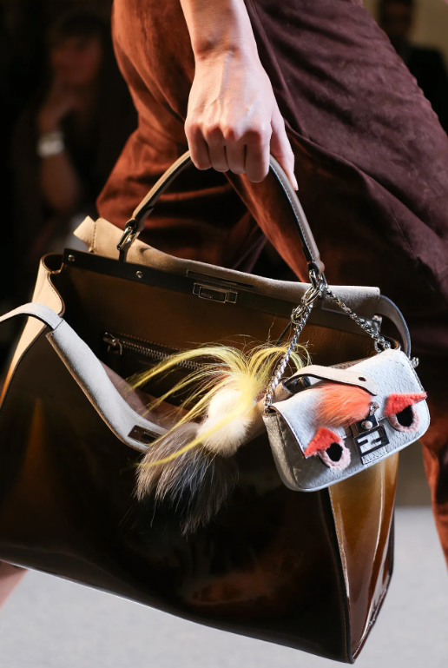
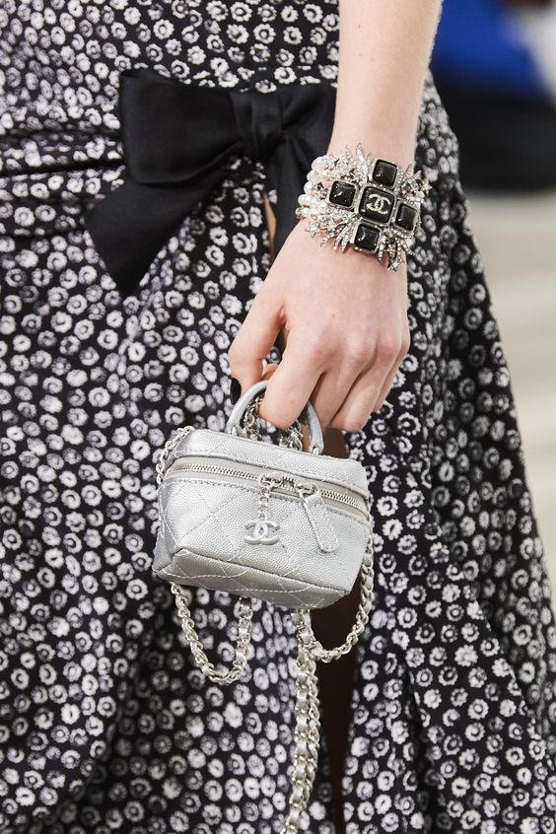
Minikottide trendid
Karl Lagerfeld
Jacquemus
Trendi populaarsus
Foto: mademoiselle aia
Foto :pinterest
Foto: Vogue

Slide 4
Fooliumtrükk
Leiutati aastal 1931
Kasutati peamiselt raamatute ja pliiatsite tootmisel
1950-60ndatel hakati fooliumit massiliselt tootma
Traadist punumine
Sai alguse Vanast-Egiptusest umbes 4300 aastat tagasi
Sellel ajal kasutati ehete valmistamiseks peamiselt kulda, hõbedat ja vaske.
20.sajandi alguses tutvustasid traadist punumise mitmekülgsust ehtekunstnikud Alexander Calder ja Ruth Asawa

Slide 5
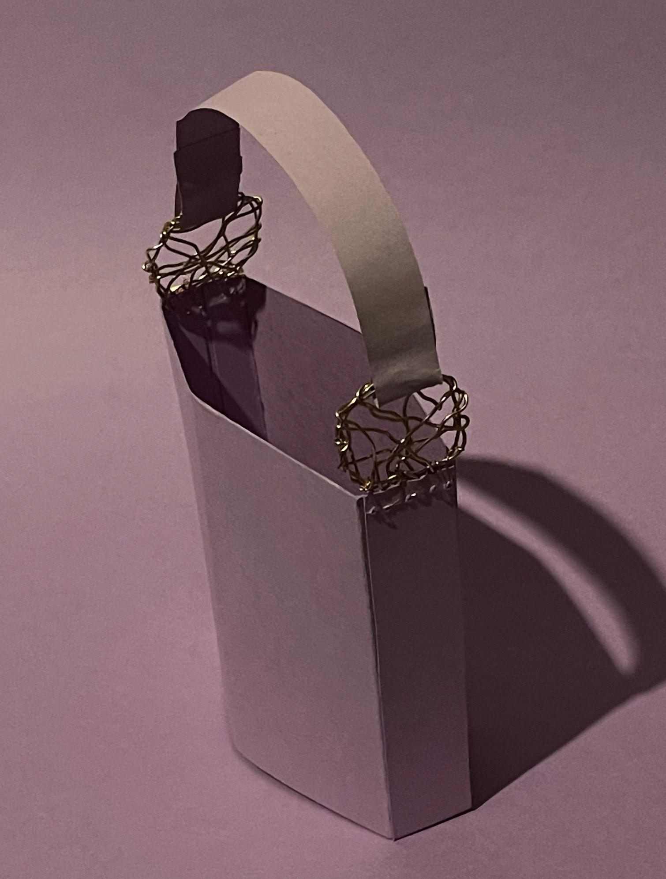
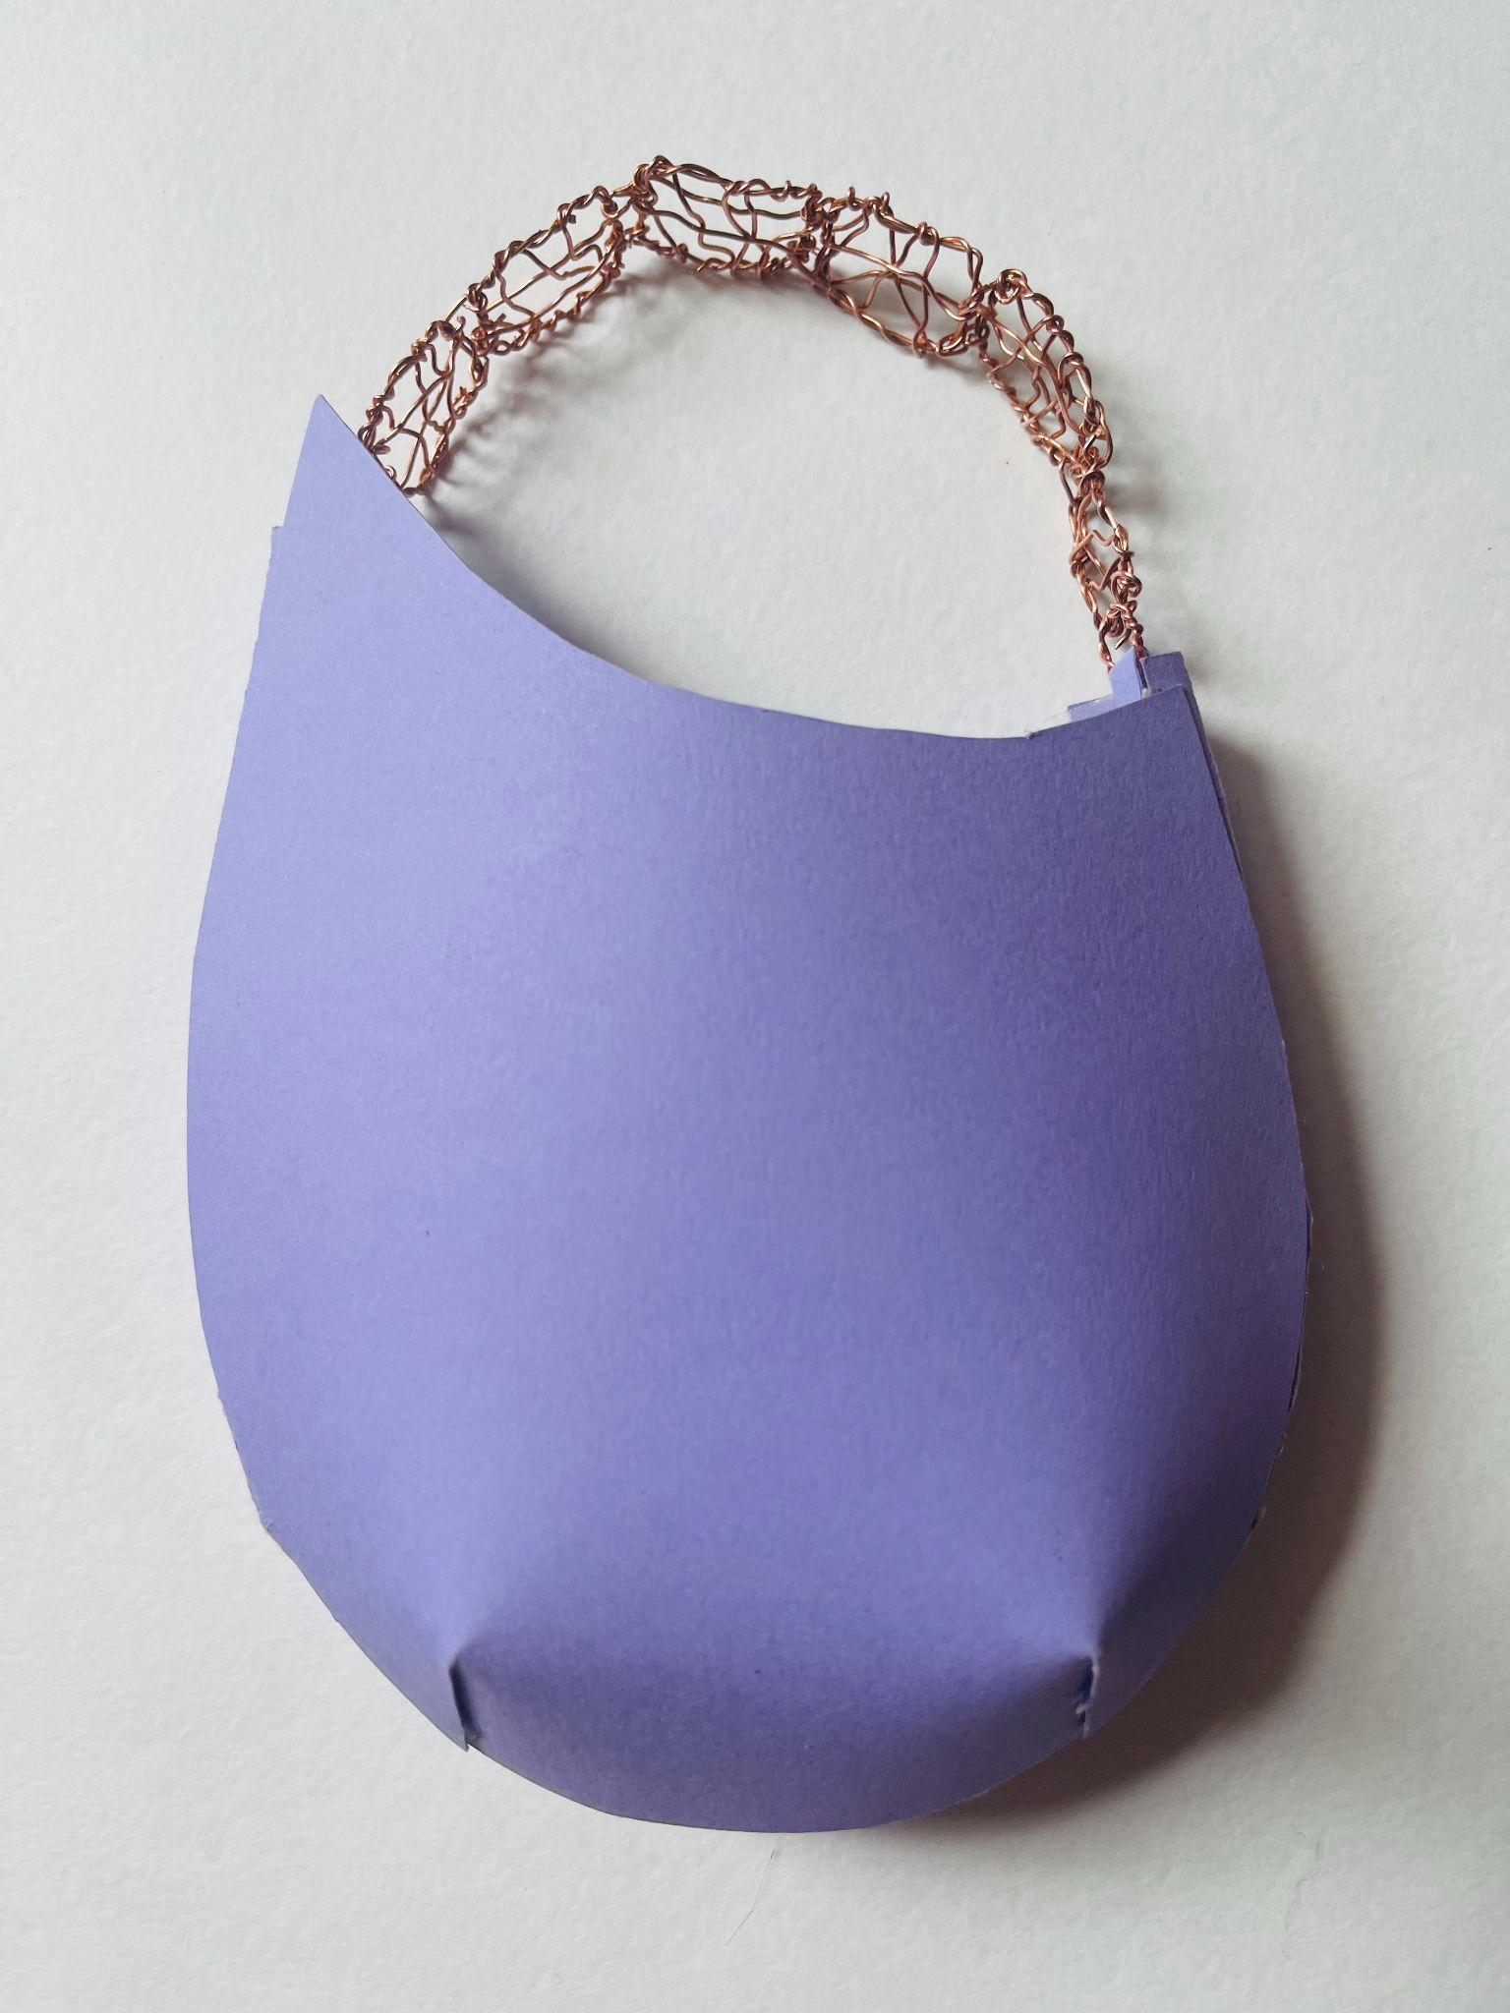
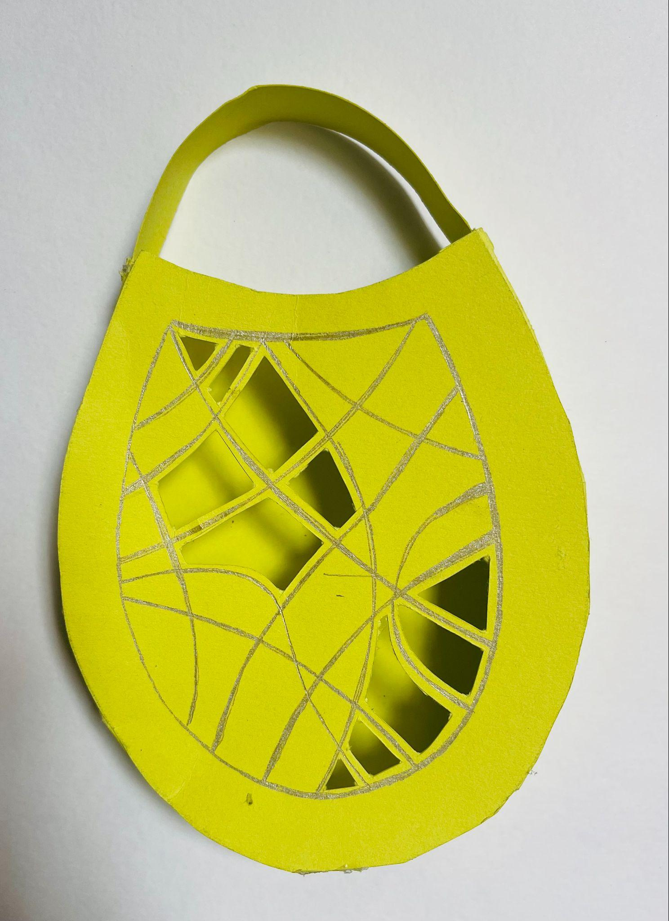
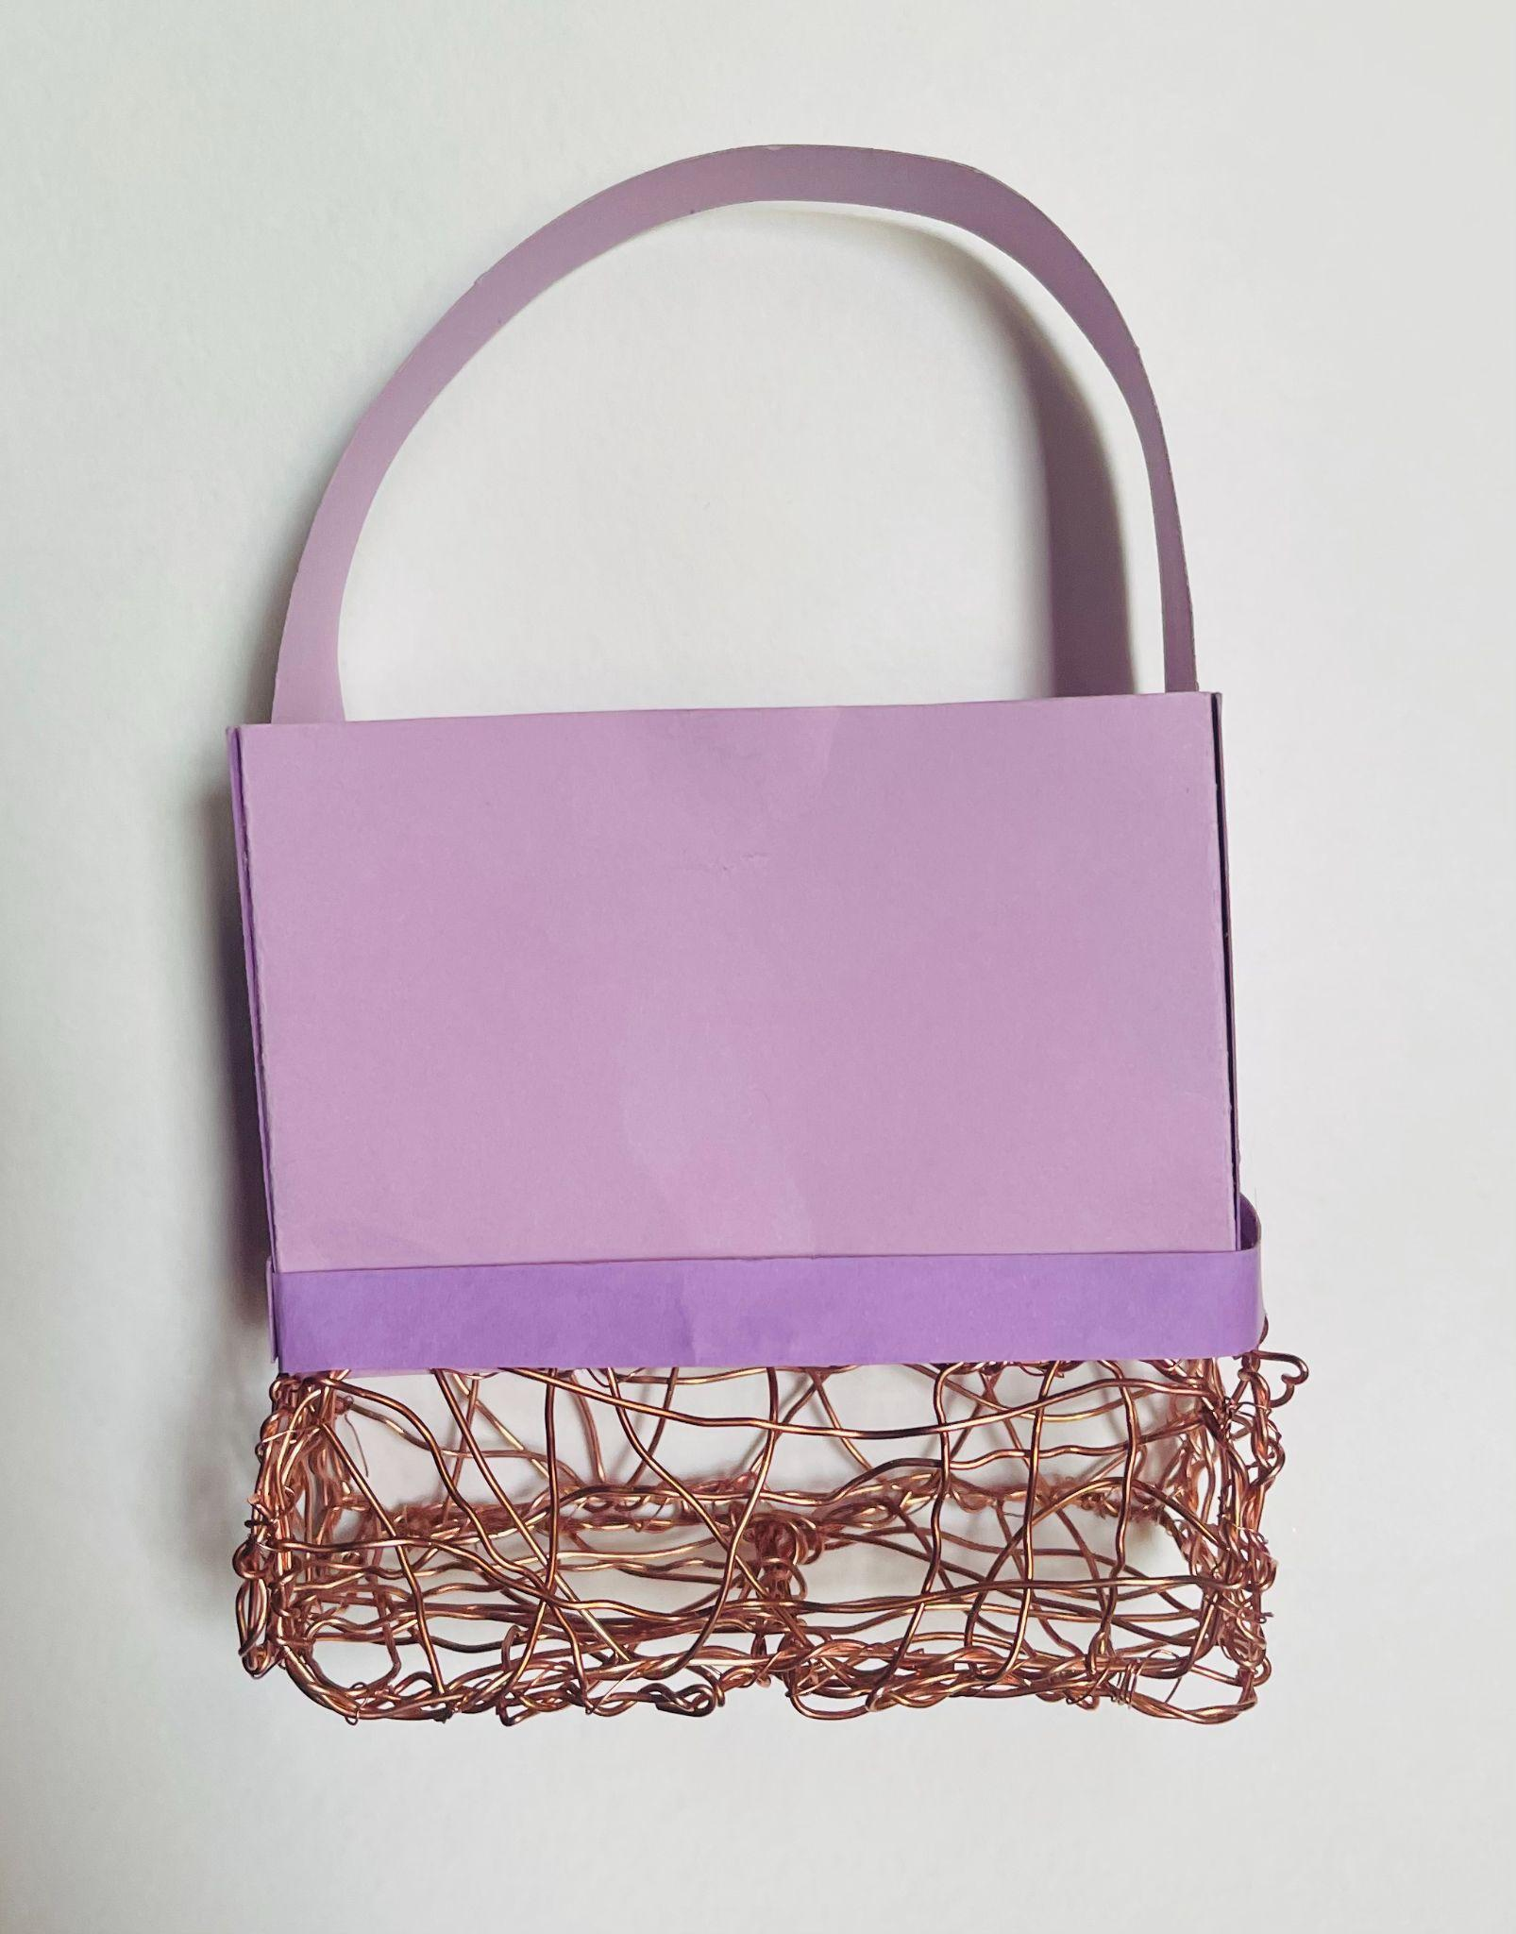
Disainiprotsess
Alustasin kaunistustehnikate valimisega
Keskendusin vormi otsingule ja tehnikate sidumisele
Värvitoonide valik
Tööproovide tegemine
Minikottide keerukus

Slide 6
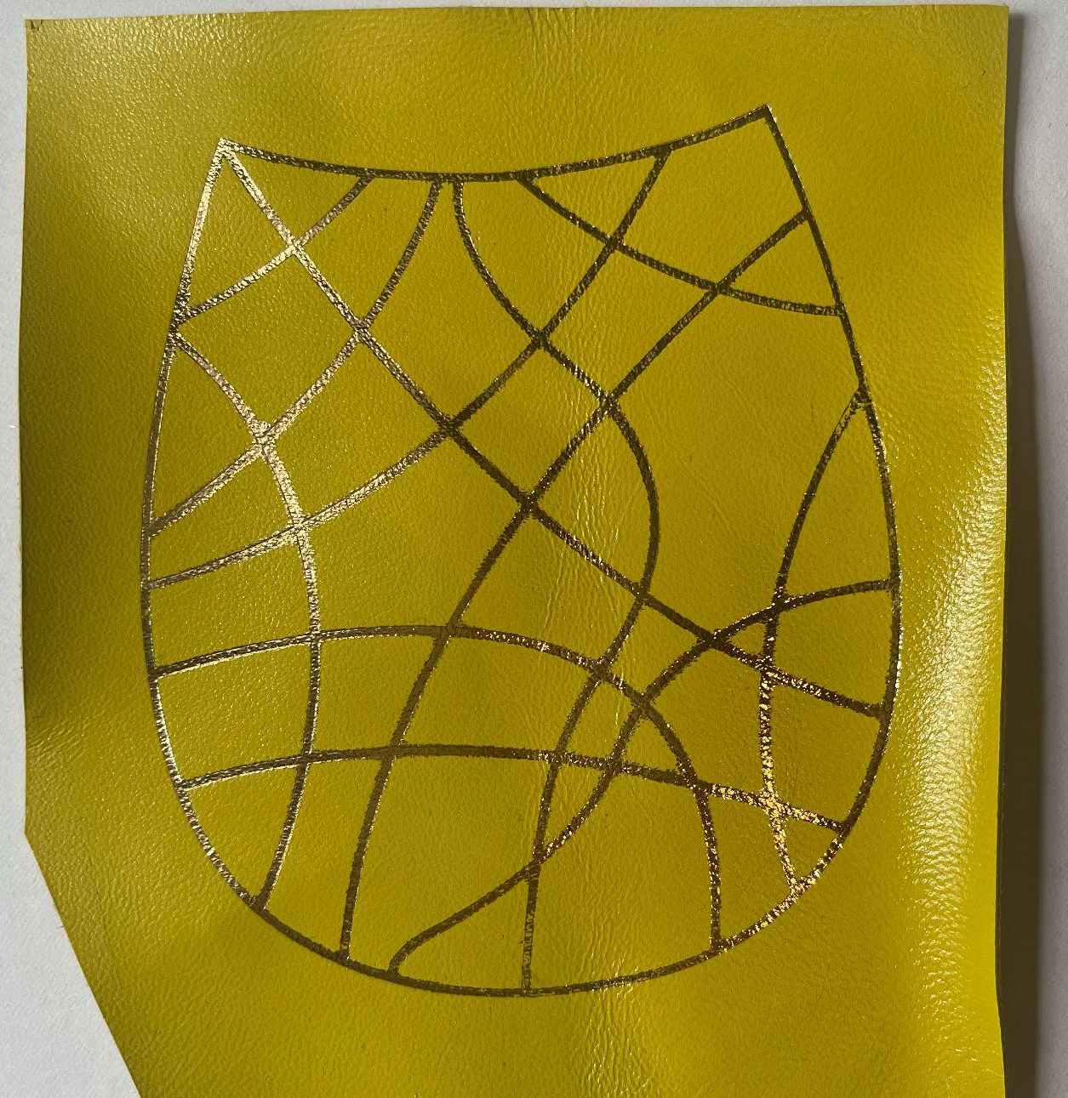
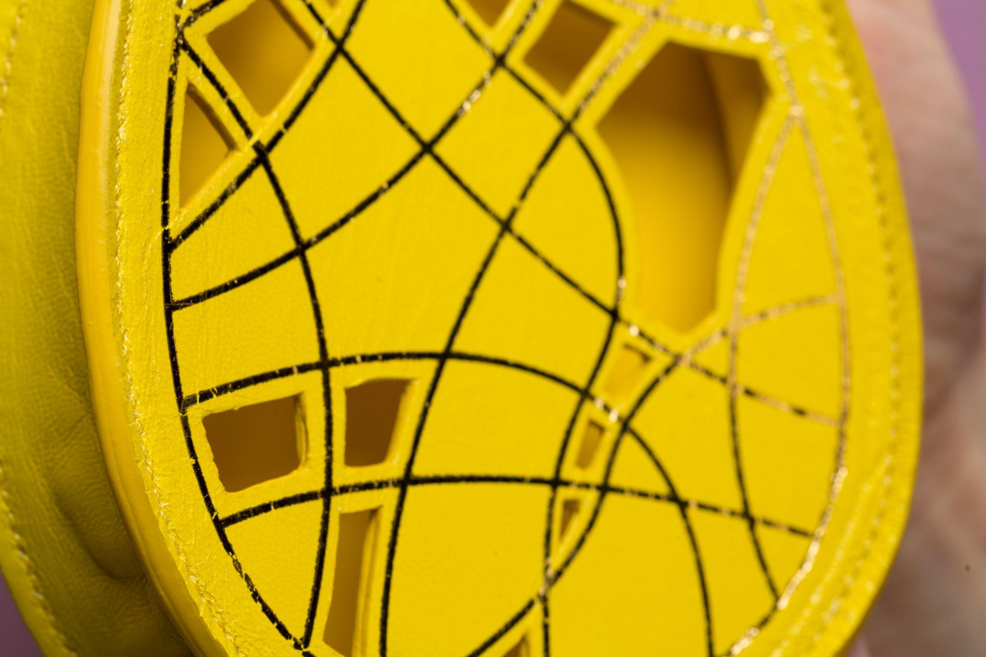
Fotod: Birgit Kaleva

Slide 7
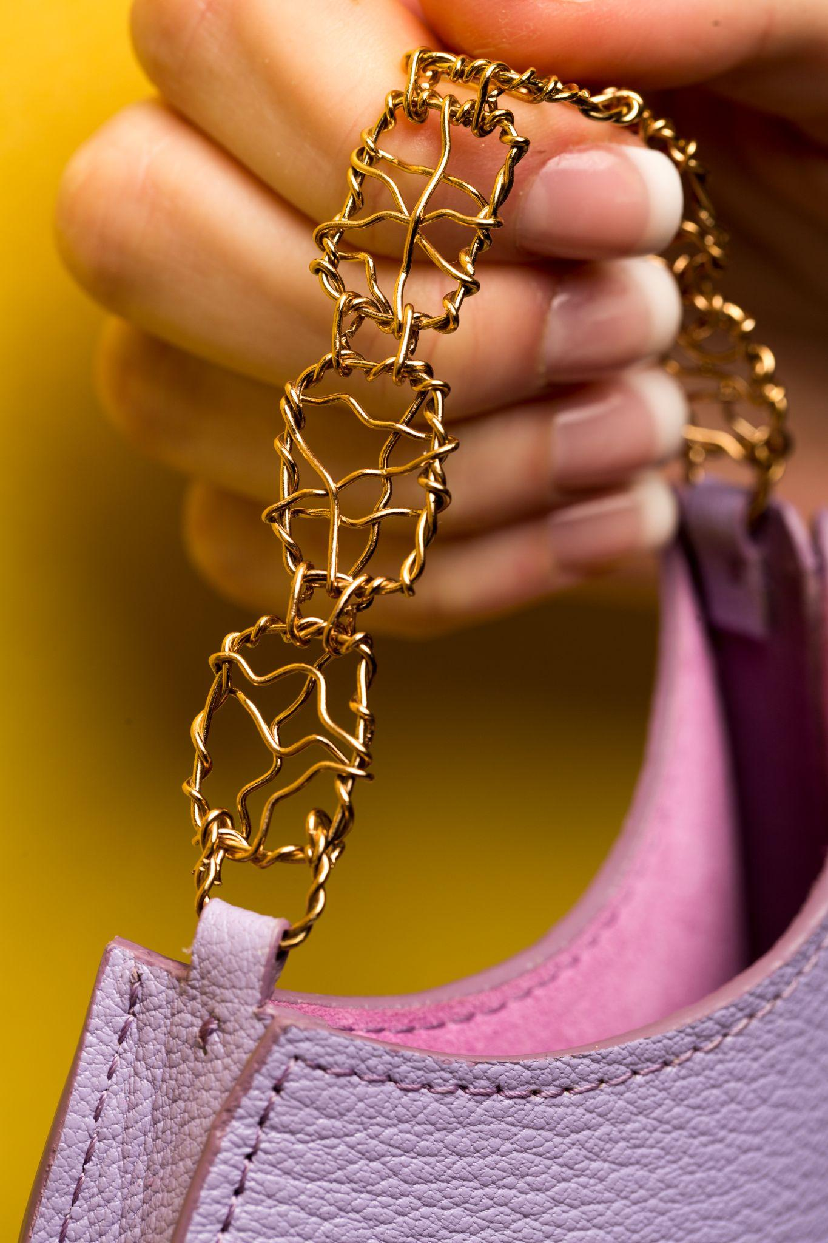
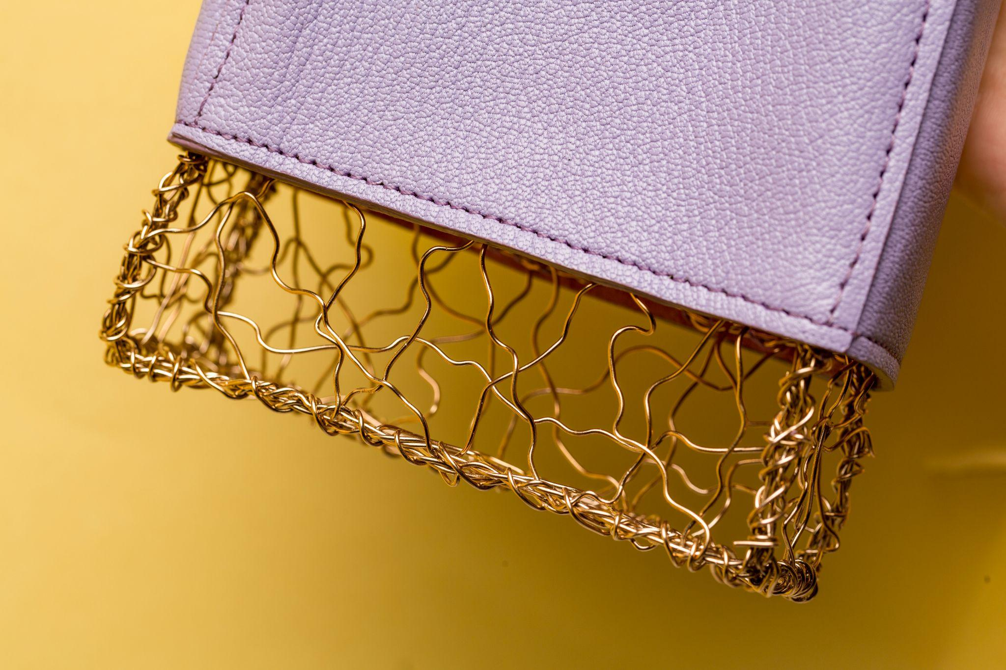
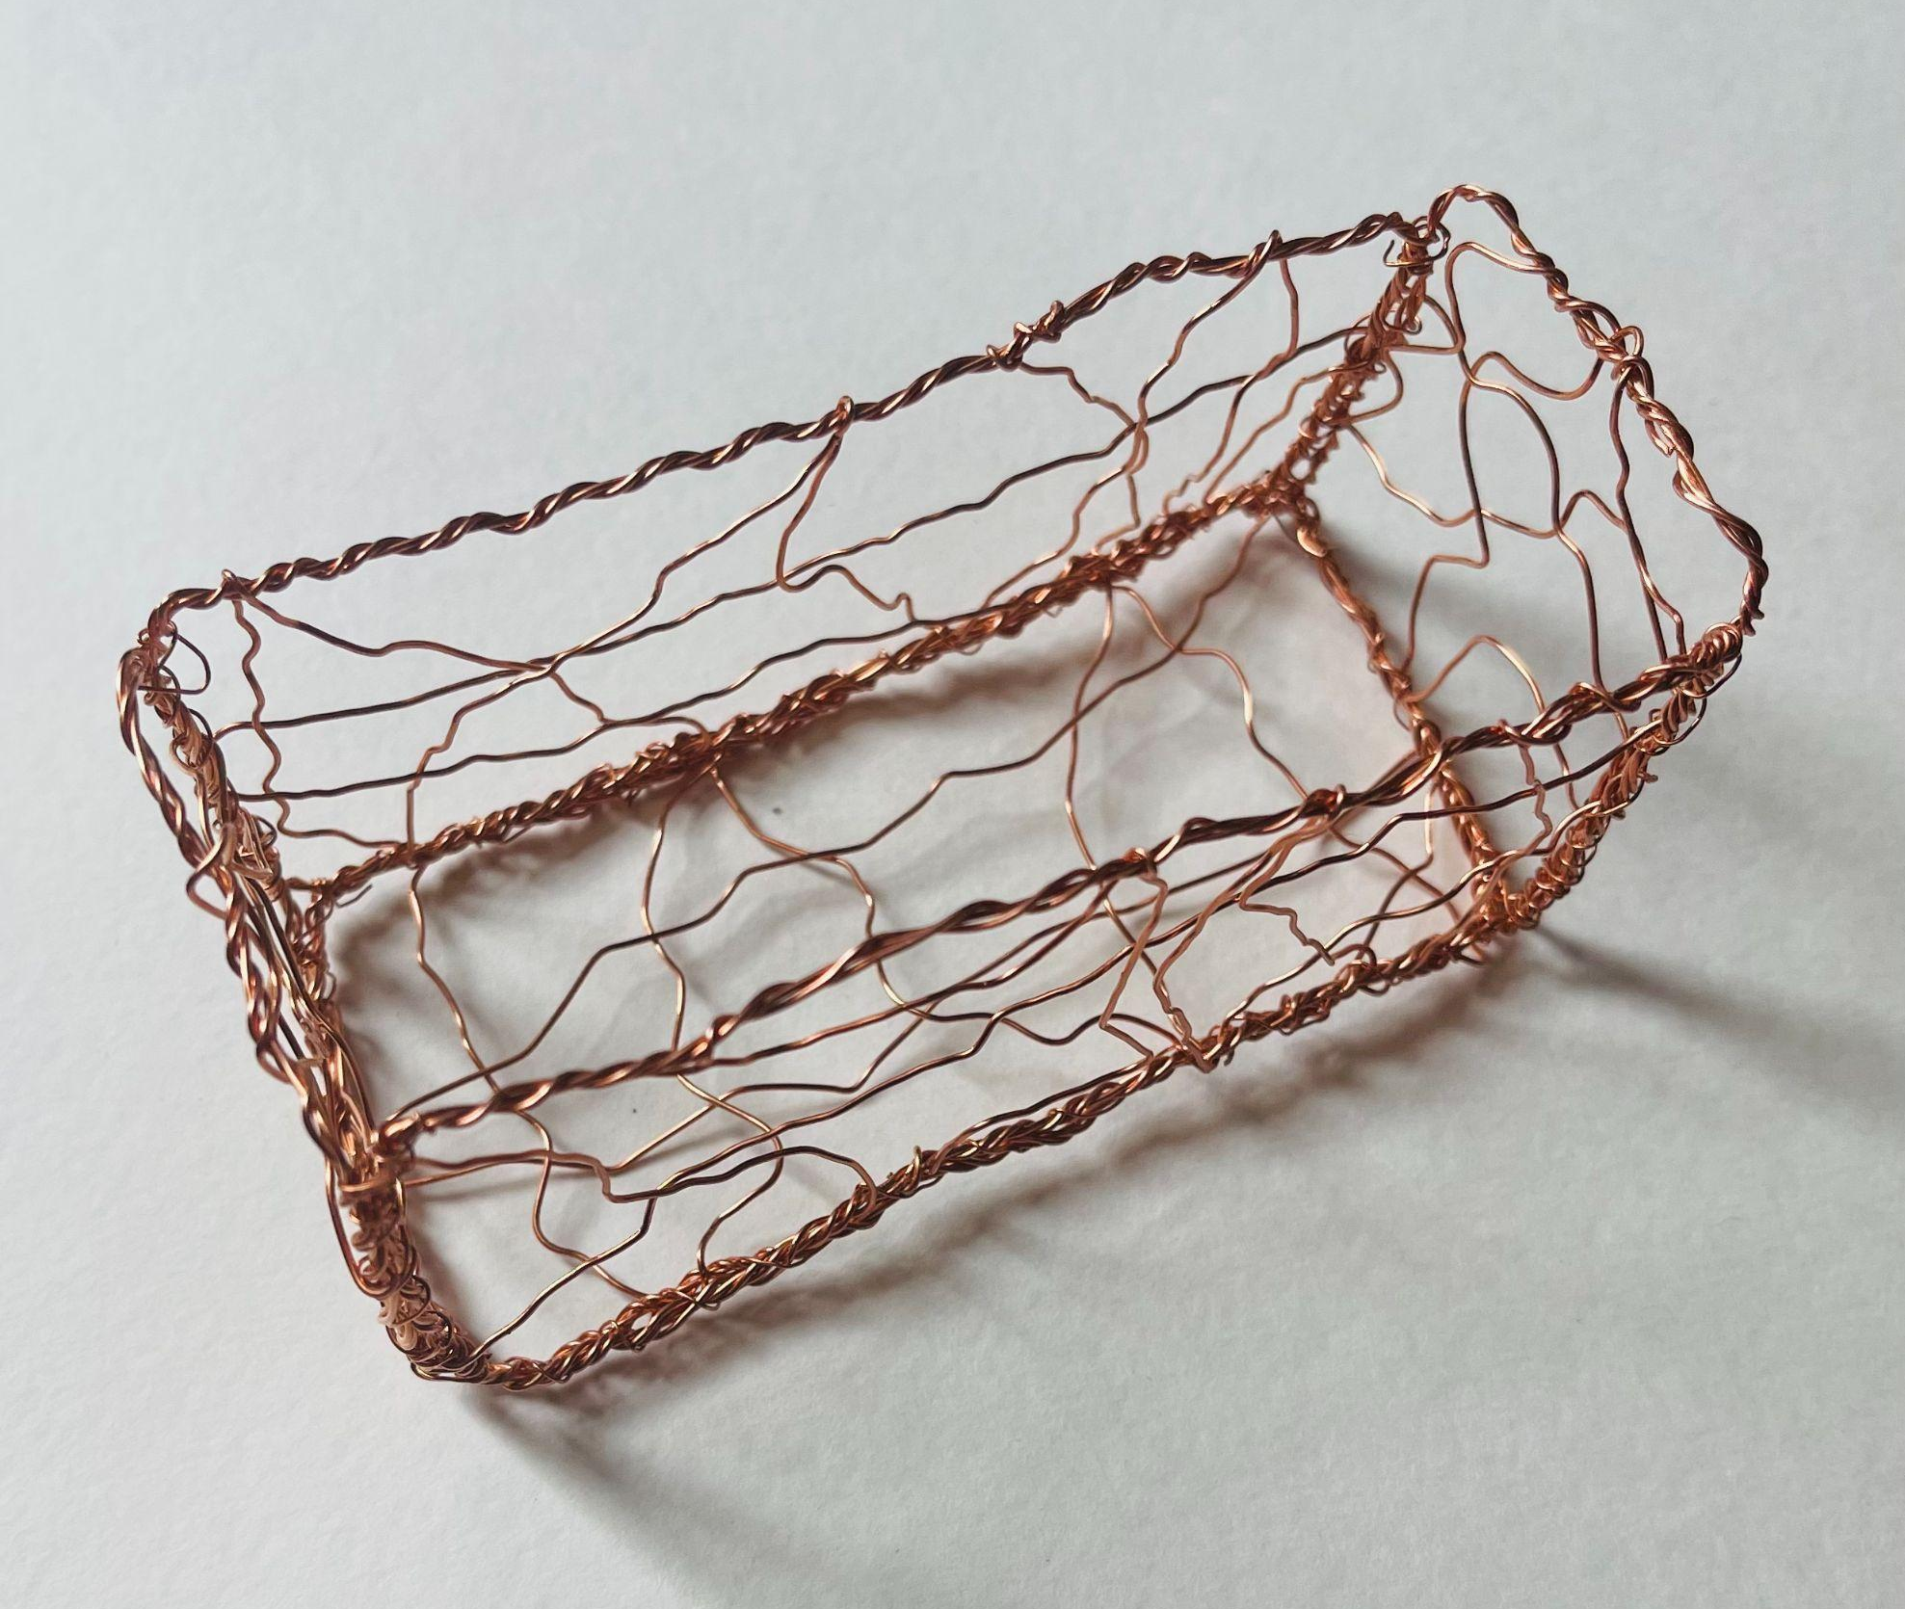
Fotod: Birgit Kaleva

Slide 8
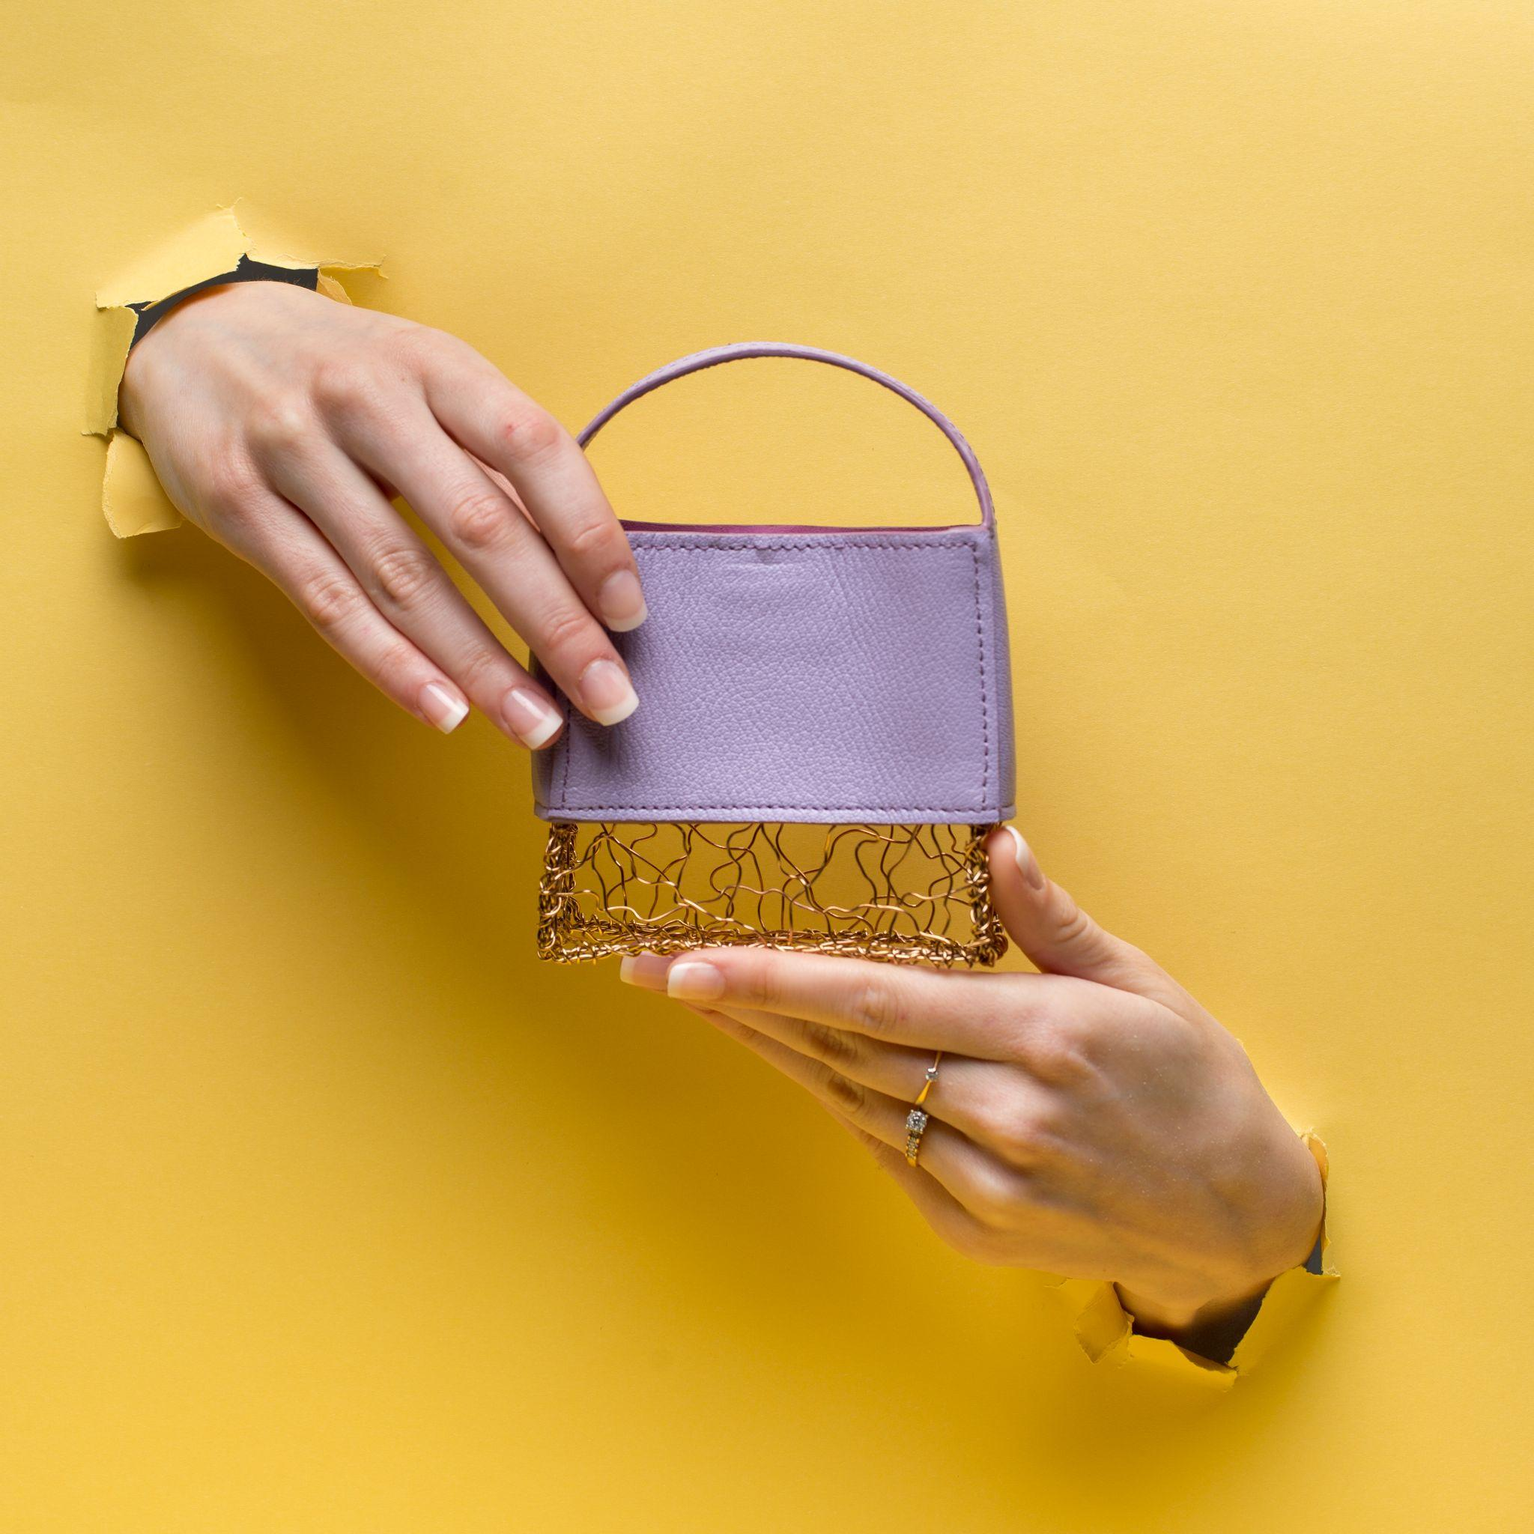
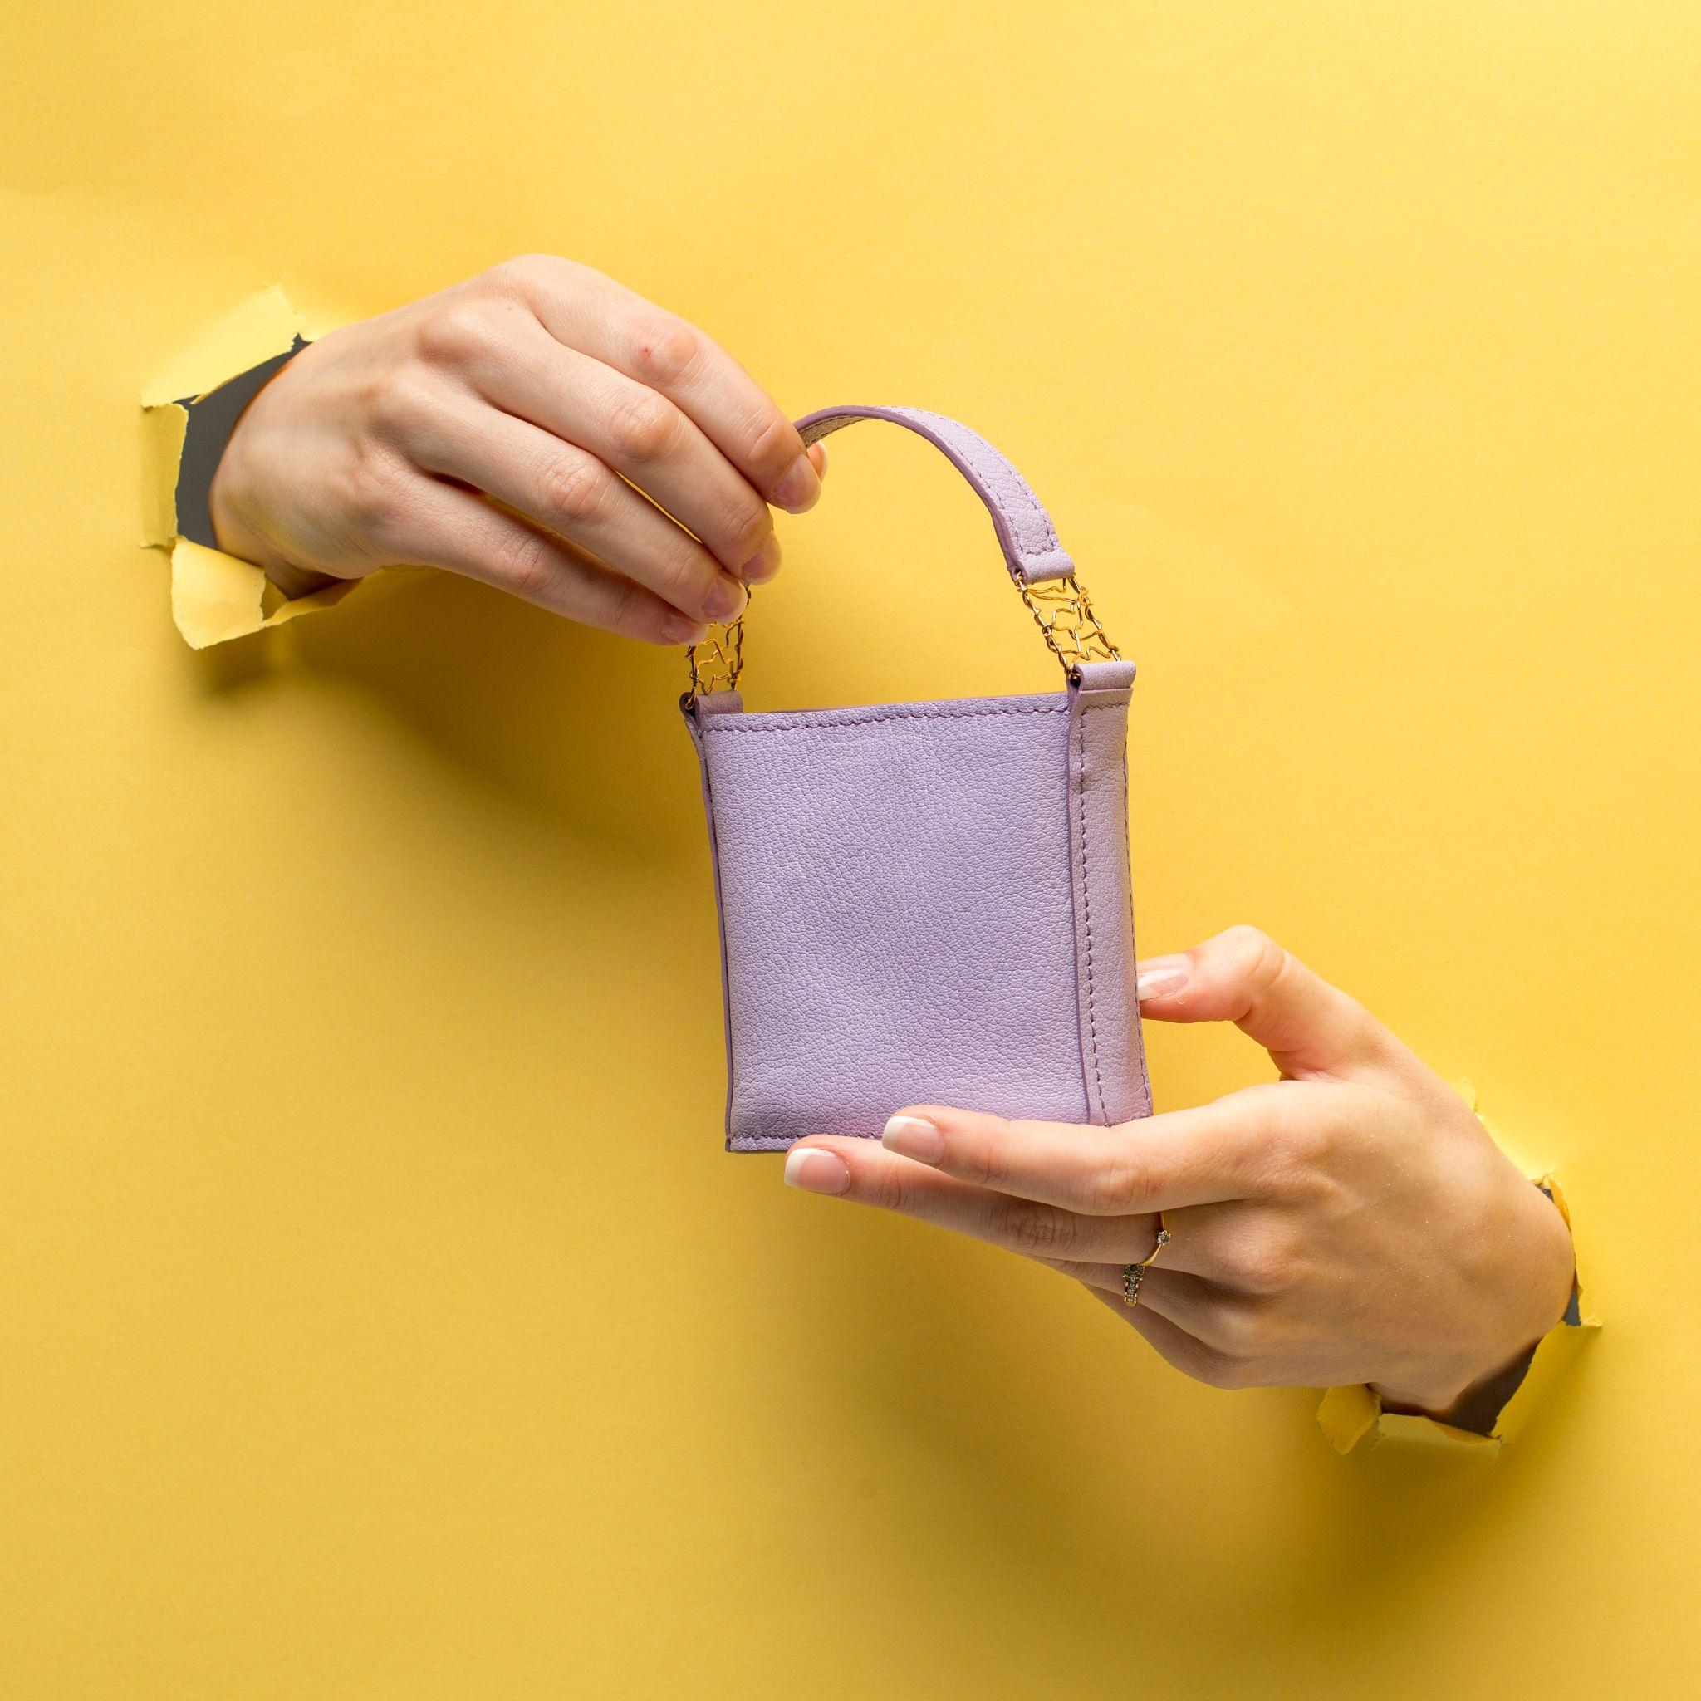
Kollektsioon“Kullake”
Fotod: Birgit Kaleva

Slide 9
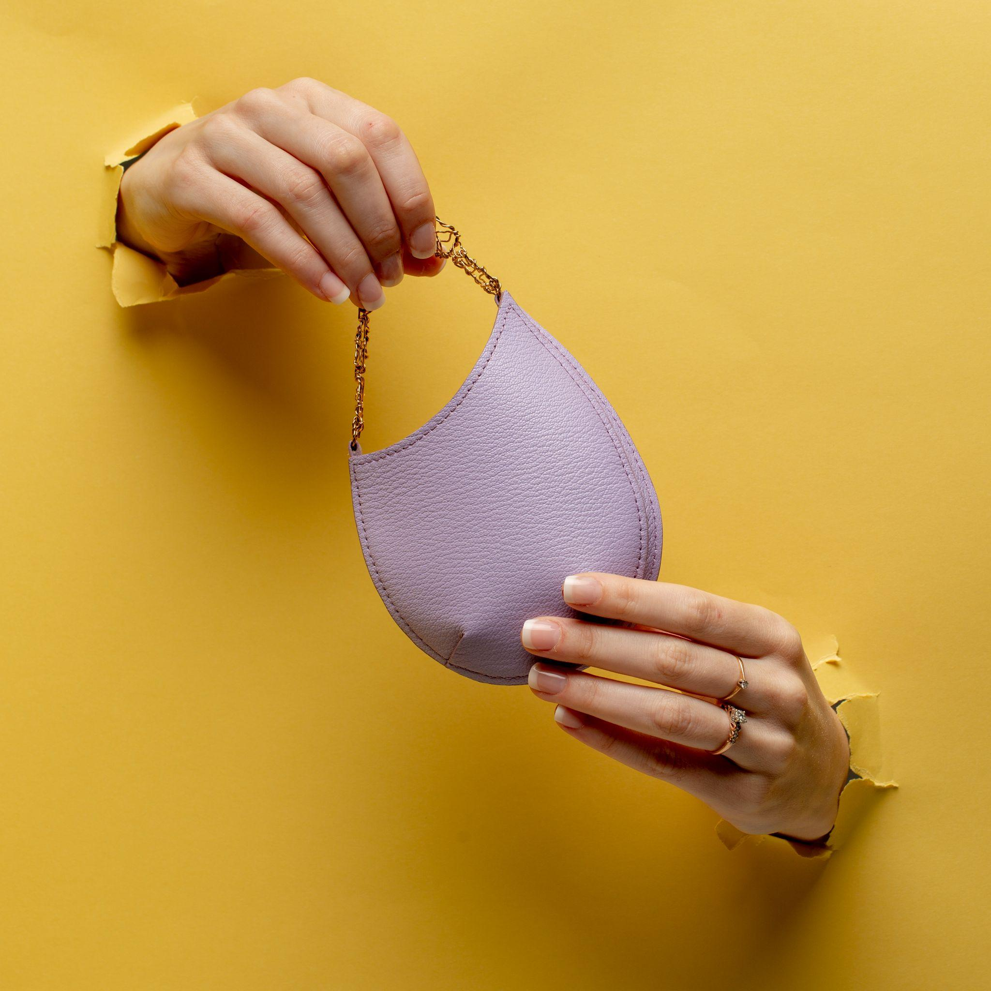
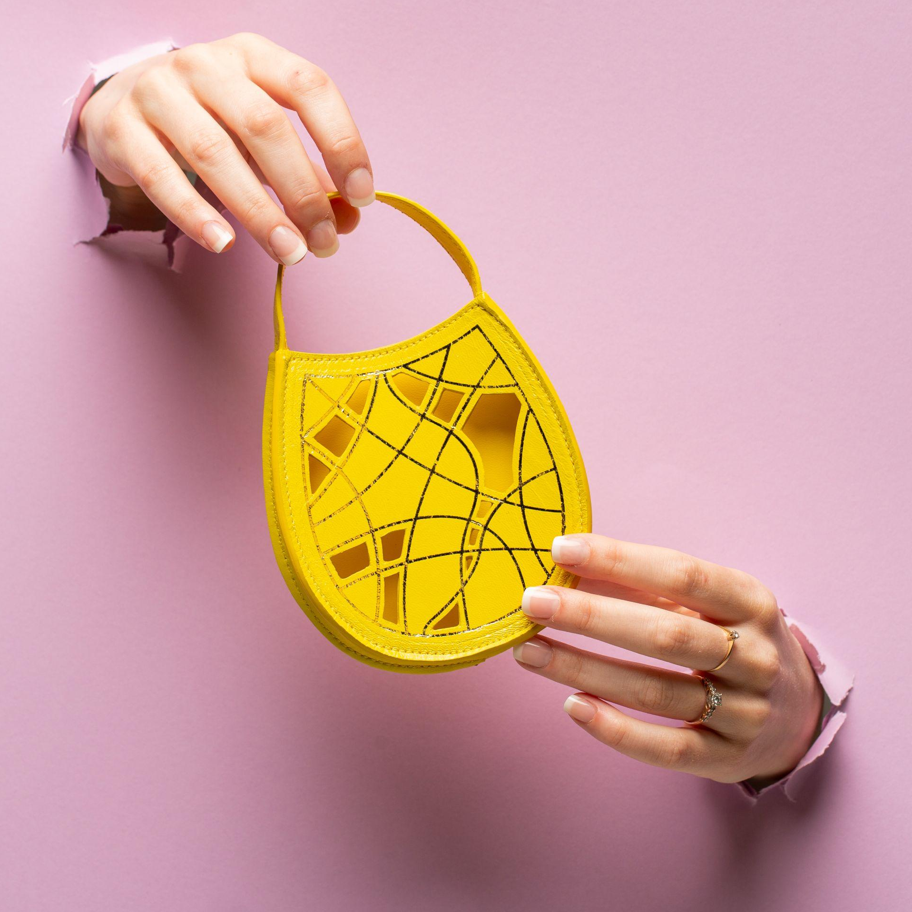
Kollektsioon“Kullake”
Fotod: Birgit Kaleva

